Slide 1

Manual de identificação, classificação e caracterização de famílias biológicas
Alisson José Barrabarra

Slide 2
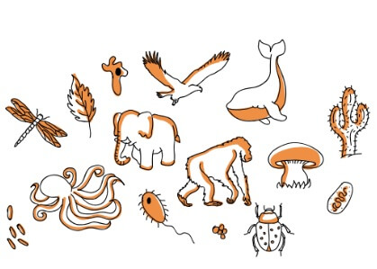
Manual de identificação, classificação e caracterização de famílias biológicas
A classificação biológica é um sistema utilizado para organizar os seres vivos por meio de critérios preestabelecidos. A taxonomia é a área da biologia responsável por identificar, nomear e classificar os seres vivos.

Slide 3
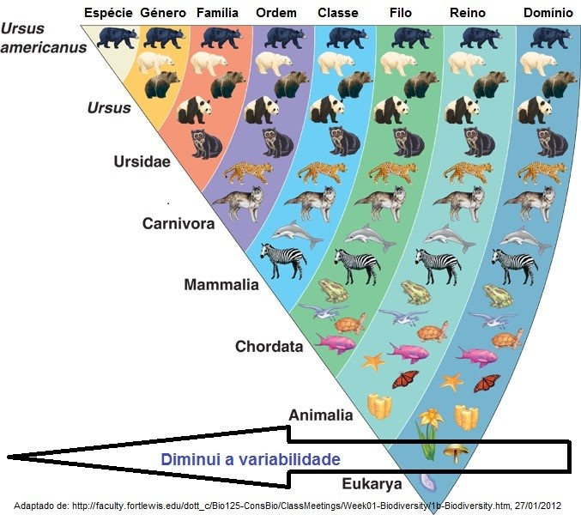
Manual de identificação, classificação e caracterização de famílias biológicas

Slide 4
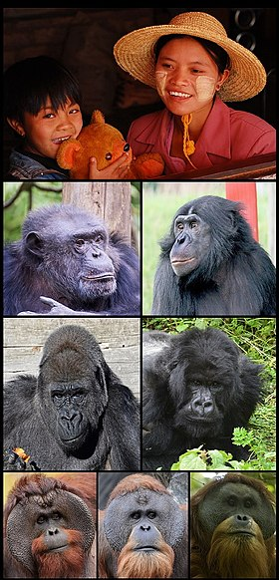
Manual de identificação, classificação e caracterização de famílias biológicas
Exemplo: família Hominidae

